Slide 1
第3章 波动方程
朱江
邮箱：jiangzhu16@zju.edu.cn
*课件由雷旭鹏和郭若海协助完成

Slide 2
目录
3.0波动方程
3.1Helmholtz方程
3.2均匀介质求解
3.3分层介质和波导

Slide 3
1.0 波动方程
前言：

Slide 4
1.0 波动方程
前言：

Slide 5
1.0 波动方程
波动方程推导：

Slide 6
1.0 波动方程
波动方程推导：
为什么不直接求解声压的波动方程，而求解位移势？

Slide 7
1.0 波动方程
波动方程推导：
为什么不直接求解声压的波动方程，而求解位移势？
原因（1）由位移势可以求得声压、粒子速度
（2）水听器可测声压；矢量水听器可测粒子振速、加速度

Slide 8
1.0 波动方程
波动方程推导：
位移势和声压的关系：
是体积模量
位移势和粒子速度的关系：
求梯度就是位移，对时间求导就是速度

Slide 9
1.1 亥姆霍兹方程
亥姆霍兹方程：
注：（1）波动方程与时间无关！
（2）波数与频率相关

Slide 10
1.1 亥姆霍兹方程
波动方程求解：

Slide 11
1.1 亥姆霍兹方程
波动方程求解：

Slide 12
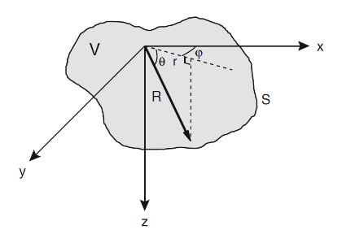
1.2 均匀介质求解
不同坐标系下求解：
图：由表面S所包围的占据区域V的各向同性介质

Slide 13
1.2 均匀介质求解
不同坐标系下求解：

Slide 14
1.2 均匀介质求解
不同坐标系下求解：

Slide 15
1.2 均匀介质求解
不同坐标系下求解：

Slide 16
1.2 均匀介质求解
无界介质下求解：

Slide 17
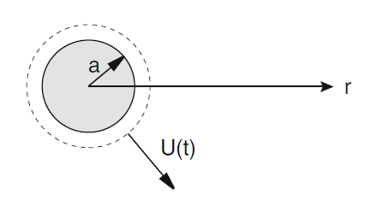
1.2 均匀介质求解
无界介质下求解：
图：无限流体介质中有规振荡的球

Slide 18
1.2 均匀介质求解
无界介质下求解：

Slide 19
1.2 均匀介质求解
无界介质下求解：

Slide 20
1.2 均匀介质求解
无界介质下求解：

Slide 21
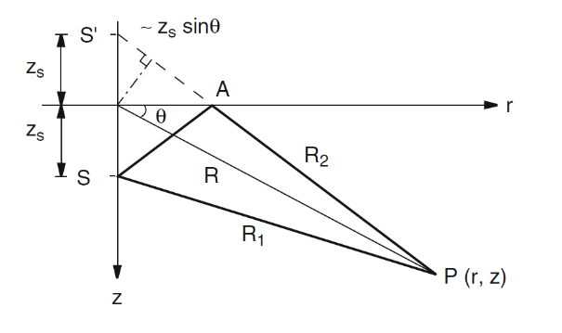
1.2 均匀介质求解
有界介质下求解：
图：流体半空间中的点源
思路：计算齐次解和特解，根据边界条件确定未知系数

Slide 22
1.2 均匀介质求解
有界介质下求解：

Slide 23
1.2 均匀介质求解
有界介质下求解：

Slide 24
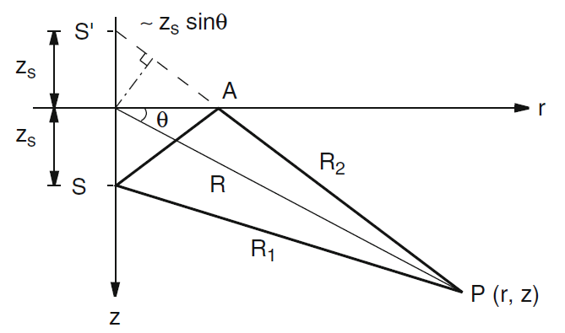
1.2 均匀介质求解
近场洛埃镜图案（Lyod –Mirror Pattern）：

Slide 25
1.2 均匀介质求解
近场洛埃镜图案（Lyod –Mirror Pattern）：

Slide 26
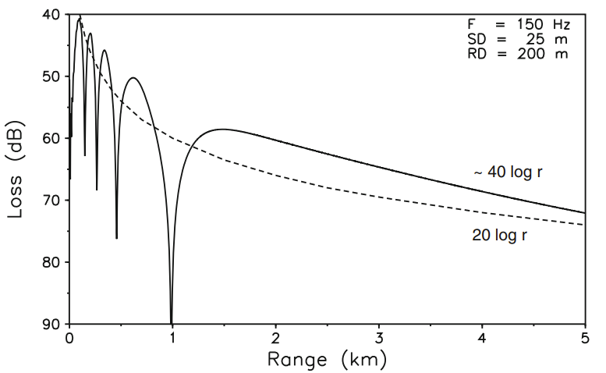
1.2 均匀介质求解
近场洛埃镜图案（Lyod –Mirror Pattern）：

Slide 27
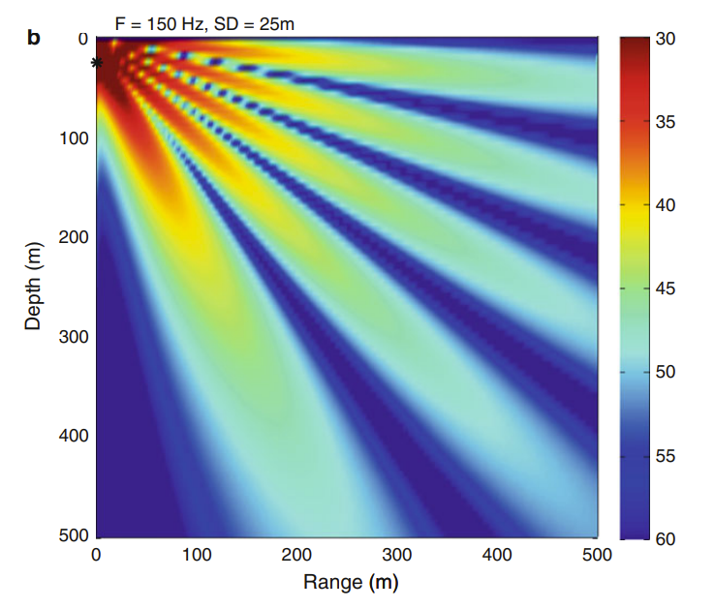
1.2 均匀介质求解
近场洛埃镜图案（Lyod –Mirror Pattern）：
传输损耗

Slide 28
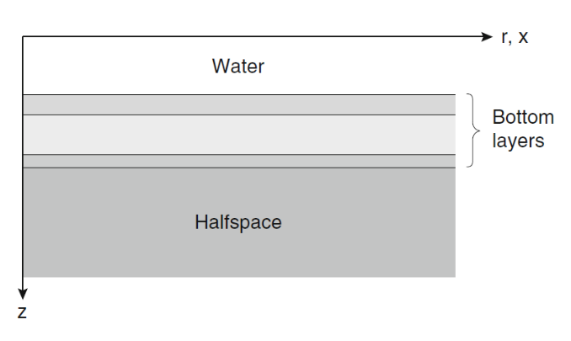
1.3 分层介质和波导
海洋环境建模：
图：水平分层的波导

Slide 29
1.3 分层介质和波导
积分变换技术：

Slide 30
1.3 分层介质和波导
平面传播问题：

Slide 31
1.3 分层介质和波导
平面传播问题：

Slide 32

1.3 分层介质和波导
轴对称传播问题：

Slide 33
1.3 分层介质和波导
轴对称传播问题：

Slide 34
1.3 分层介质和波导
轴对称传播问题：

Slide 35
1.3 分层介质和波导
轴对称传播问题：

Slide 36
1.3 分层介质和波导
轴对称传播问题：
该式物理解释？

Slide 37
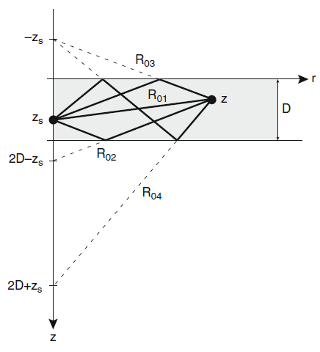
1.3 分层介质和波导
镜像法：
图 自由场与前三个镜像源叠加产生声场的示意图

Slide 38
1.3 分层介质和波导
镜像法：

Slide 39
1.3 分层介质和波导
与信号与系统的关系：

Slide 40
1.3 分层介质和波导
多径分离：

Slide 41
1.3 分层介质和波导
多径分离：
带限性：
实际中，我们总是假设信号带限的，此时从接收的角度亦等价于信道带限。若假设信道带限于[0,B]，试求解信道的时域表示。（注意：转化为复基带信号时，正半频率部分带宽为 ）

Slide 42
1.3 分层介质和波导
多径分离：
课后学习内容：
理想流体波导（硬底均匀浅海声场）
Pekeris波导（液态海底均匀浅海声场）

Slide 43
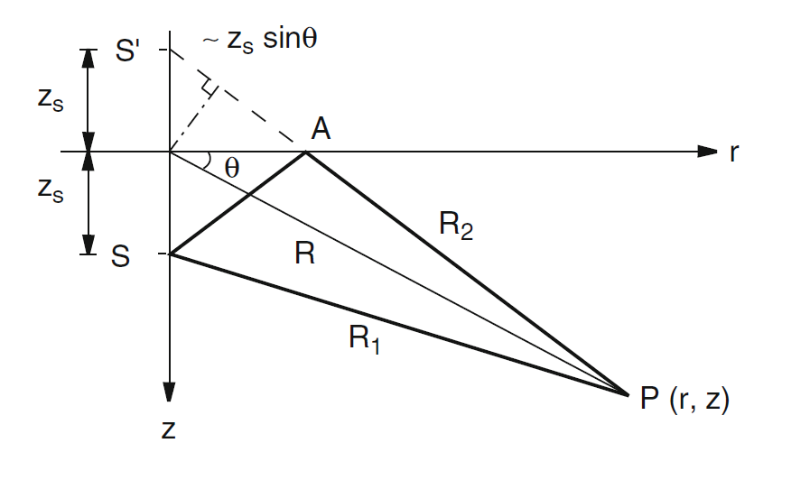
作业

